Slide 1
第四课：从 Encoder-Decoder 到 Decoder-Only
训练篇｜nanochat on MetaX C500｜只讲训练，不讲推理

Slide 2
建立一条完整的 Decoder-Only 训练链路
先建立宏观范围，再进入机制、代码与 C500 证据
1 结构
2 目标与约束
3 优化机制
4 工程验收
Encoder-Decoder
→ Decoder-Only
标签右移
Causal Attention
Logits → Loss
Backward → Step
C500 完整训练
Validation + checkpoint
课程输出：原始文本 → Token 序列 → 训练样本 → Loss → 参数更新 → 独立验证 → checkpoint

Slide 3
先认识训练链路中的四个基本对象
先建立输入、目标、输出和误差四个对象，再进入模型结构
Token / Tokenizer
输入序列
目标序列
Logits / Loss
Token 是模型处理的离散符号。
Tokenizer 负责文本与 Token ID 之间的编码和解码。
模型接收的 Token ID 序列。
训练时通常是一段连续文本。
与输入错开一位的正确答案。
每个位置预测下一个 Token。
Logits 是词表候选分数。
Loss 衡量预测与正确答案的差距。
文本 → Token ID → 输入与目标 → 模型 Logits → Loss，是后续训练机制的最小主线。

Slide 4
两类架构的根本差异是信息流，而不只是模块数量
比较重点：谁读取谁、信息怎样流动
Encoder-Decoder
Decoder-Only
Encoder
Decoder
Decoder Block
源序列 x
一条序列
只读取
左侧上下文
下一 Token
双向读取
源序列
只读目标左侧
+ 读取 Encoder 输出
条件 + 目标
组织为一条序列
逐位置目标
翻译输入
目标序列 y
Teacher Forcing
真实目标前缀
Self-Attention：源序列内部双向读取｜Cross-Attention：Decoder 读取 Encoder 输出
Causal Self-Attention：每个位置只读取当前位置及左侧上下文
Decoder-Only 不是简单“删除 Encoder”，而是同时改变信息组织方式和训练目标。

Slide 5
Decoder-Only 适合通用生成，因为目标、主干和使用规则可以统一
为什么 GPT 类生成模型通常采用 Decoder-Only
目标统一
主干统一
条件统一
适用边界
所有语料整理为 Token 序列
统一使用 Next-Token Prediction
根据左侧上下文预测下一个 Token
所有 Token 经过同一组 Decoder Blocks
便于扩大层数、宽度与数据规模
问题、指令、上下文和答案
都表示为左侧条件 + 后续 Token
Encoder-Decoder：源序列与目标序列职责清楚。
Encoder：需要双向表示的分类、检索或表征任务。
Decoder-Only 的优势是统一，不等于在所有任务上绝对优于其他架构。

Slide 6
Decoder-Only 前向数据流：从 Token IDs 到 Logits
左侧是抽象层级的前向数据流总览；右侧展开一个 Decoder Block 的内部组成。
Decoder-Only 前向数据流总览
放大一个 Decoder Block
Token IDs (B,T)
Causal Self-Attention
Norm
+ 残差
聚合允许读取的上下文
Token Embedding (B,T,C)
归一化输入
加回输入
N × Decoder Blocks
Norm
MLP
+ 残差
归一化输入
逐位置非线性变换
加回输入
Final Norm + LM Head
Logits (B,T,V)
MLP = Multi-Layer Perceptron（逐位置前馈网络）
B=Batch｜T=Sequence Length｜C=Hidden Dimension｜V=Vocabulary Size
nanochat 仓库模块映射
nanochat/dataloader.py
组装 inputs / targets
nanochat/gpt.py
Embedding → Blocks → LM Head
scripts/base_train.py
loss → backward → step
checkpoint_manager.py
保存模型与训练状态

Slide 7
一条文本通过右移一位，变成多个 Next-Token 训练样本
Label Shift（标签右移）：同一 Token 序列错开一位，使 inputs[t] 的正确答案成为 targets[t]；Next-Token Prediction：依据左侧上下文预测下一个 Token。
① 原始序列
<BOS>
春
天
来
了
。
② inputs
④ 一次 Forward
<BOS>
春
天
来
了
同时产生 5 个位置的 Logits
而不是把 5 条前缀分别运行 5 次
③ targets
春
天
来
了
。
BOS（Beginning of Sequence）表示序列开始｜inputs 与 targets 形状相同，只错开一位
标签右移定义“每个位置预测谁”；下一步再用 Causal Attention 限制“每个位置允许看谁”。

Slide 8
如果不限制可见范围，训练位置会直接读到正确答案
① 训练输入：整段序列一次进入模型，因此必须主动限制每个位置的可见范围。
② 错误：未限制可见范围
③ 正确：Causal Attention 限制 j ≤ i
春
天
来
了
春
天
来
了
“春”直接看见答案“天”
位置 i 只能读取 j ≤ i
Information Leakage（信息泄漏）
Causal Attention（因果注意力）
定义：训练位置读取了右侧的未来 Token，相当于提前看到正确答案。
定义：位置 i 只能读取位置 j ≤ i 的 Token；各位置仍可并行计算。
④ 结果：并行训练仍然保留，但训练时的可见范围与真实生成保持一致。

Slide 9
Causal Mask 在 Softmax 前把未来位置变成零概率
Causal Mask（因果掩码）：加在 Attention Score 上的下三角约束；允许位置加 0，未来位置加 −∞。
① 构造下三角 Causal Mask
③ Mask 加到 Attention Score
0 = 保留原分数；−∞ = 禁止关注。
Attention Score（注意力分数）：Query 与各 Key 的匹配程度。
0 春
1 天
2 来
3 了
春
天
来
了（未来）
0 春
0
−∞
−∞
−∞
原始 Score
1.0
0.5
1.5
0.7
② 取“来”的第 2 行
1 天
0
0
−∞
−∞
+ Causal Mask
0
0
0
−∞
2 来
0
0
0
−∞
Masked Score
1.0
0.5
1.5
−∞
3 了
0
0
0
0
④ Softmax 权重
0.307
0.186
0.507
0
过去与当前位置：保留原始 Attention Score
未来位置：加上 −∞，使 Softmax 后权重为 0
Softmax 先计算 exp，再除以总和；exp(−∞)=0。
mask[i,j] = 0 (j ≤ i)；mask[i,j] = −∞ (j > i)
未来位置的 Masked Score 为 −∞，因此最终权重严格为 0。
结论：Mask 不删除 Token；它修改 Attention Score，使未来位置在 Softmax 后得到零权重。

Slide 10
一次 Forward 同时计算所有位置，但每个位置看到的上下文不同
同一个下三角 Mask，让一次矩阵计算包含多个不同前缀任务
1
<BOS>
春
同一次 Forward
Logits: (B,T,V)
2
<BOS> 春
天
3
<BOS> 春 天
来
4
<BOS> 春 天 来
了
5
<BOS> 春 天 来 了
。
训练计算是并行的；因果差异来自每一行不同的可见范围。

Slide 11
Cross-Entropy 把正确 Token 的低概率变成较大 Loss
示例：目标 Token 是“来”，模型对 4 个候选输出 Logits
春
天
来 ✓
了
Softmax
Logit 1.0
Logit 0.5
Logit 1.5
Logit 0.7
p = 0.229
p = 0.139
p = 0.378
p = 0.254
Cross-Entropy
正确类别概率 p(来)=0.378 → Loss = −log(0.378) ≈ 0.973
序列 Loss：对有效位置求平均。Padding 是补齐序列的占位 Token，ignore_index 使其不参与计算。
正确 Token 的概率越低，Loss 越大；训练就是让正确答案的概率逐步提高。

Slide 12
一次训练 Step 通过梯度把 Loss 反馈到全部参数
一次 Step 的完成标准：参数真正被 optimizer.step() 更新
1 取 Batch
2 Forward
3 Backward
4 Clip Grad
5 Optimizer
6 Zero Grad
inputs / targets
(B,T)
Logits → Loss
计算每个参数梯度
限制异常梯度范数
根据梯度更新参数
清理旧梯度
进入下一 Step
下一 Step
Loss 提供方向；Backward 产生梯度；Optimizer 才真正改变参数。
没有 optimizer.step()，就只有 Loss 和梯度，没有完成参数学习。

Slide 13
nanochat 的训练调用链把数据、模型、优化和保存连接起来
把前面的理论映射到真实文件与函数
nanochat/dataloader.py
输出
验证线索
tokenizing_distributed_data_loader...
inputs, targets, state
shape=(B,T)
nanochat/gpt.py
输出
验证线索
GPT.forward(idx, targets)
logits, loss
loss 为有限值
scripts/base_train.py
输出
验证线索
训练循环：backward / clip / step / eval
参数更新 + Validation BPB
（Bits Per Byte）
Step 增长 / BPB 出现
数值越低通常越好
nanochat/checkpoint_manager.py
输出
验证线索
save_checkpoint / load_checkpoint
model + optimizer + metadata
（训练元数据）
保存路径和文件存在
代码阅读顺序与训练执行顺序一致：数据 → 模型 → 优化与验证 → 保存。

Slide 14
迁移到 C500 时，训练数学不变，运行后端需要适配
迁移原则：保持学习目标不变，替换不兼容的执行路径
必须保持不变：训练语义
需要适配：C500 运行后端
inputs / targets 右移关系
设备识别：MetaX C500
Causal Attention 因果约束
BF16：16 位浮点训练精度
Cross-Entropy Loss
FA3（FlashAttention-3）不可用
→ 回退 PyTorch SDPA
Backward / Optimizer Step
编译与优化器：关闭不稳定路径
checkpoint 恢复语义
数据传输：Pinned Memory 不可用时回退
SDPA = Scaled Dot Product Attention（缩放点积注意力）
本次稳定配置｜NANOCHAT_DTYPE=bfloat16 COMPILE=0 USE_MUON=0 OPTIM_COMPILE=0
先保证正确性与稳定性，再讨论性能优化；不要为了迁移改变训练数学。

Slide 15
正式实验使用 10 个训练分片和独立验证分片
ClimbMix10：00–09 参与梯度更新，6542 只用于独立评估
Train Split
Validation Split
00
01
02
03
04
05
06
07
08
09
6542
Train Loader
Val Loader
Forward → Loss → Backward → 参数更新
Forward → Validation BPB
不执行 Backward
代码规则
文件名排序后，[:-1] 作为训练，[-1:] 作为验证；目录中必须只有预期的 11 个分片。
训练完成不能只看 Training Loss；必须在独立的 6542 分片上计算 Validation BPB。

Slide 16
Task04：完成训练、独立验证并保存可恢复 checkpoint
四项必做任务分别对应环境、训练、验证和保存证据
1 数据与环境检查
2 完成完整训练
任务说明
确认 Tokenizer、11 个数据分片、MetaX C500、BF16 与 SDPA 回退。
使用课程命令训练 2112 Step，持续记录 Loss 和运行状态。
验收标准
vocab_size=32768｜Train/Val=10/1
C500 与 BF16 检查通过
无 NaN/Inf/OOM｜Loss 总体下降
Step 到达 2112
3 执行独立验证
4 保存训练状态
任务说明
只使用 shard_06542 计算 Validation BPB，不更新模型参数。
任务说明
训练结束时保存 model、optimizer 和 metadata 三类状态。
每 500 Step 验证｜最终 BPB = 1.217318
训练结束时直接得到有限值，独立验证通过
最终保存完成｜metadata.step=2112
三类文件存在，最终 Checkpoint 路径已输出
Task04 只验收训练闭环：环境正确 → 完成训练 → 独立验证 → 保存完整 checkpoint。

Slide 17
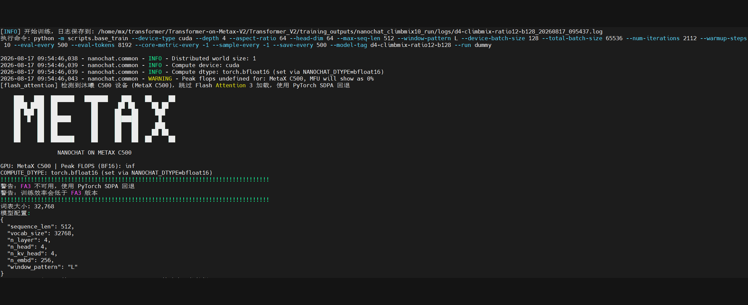
训练前先验收 Tokenizer、数据文件和 C500 后端
环境检查通过后，使用下列命令开始 2112 Step 正式训练
NANOCHAT_BASE_DIR="$PWD/training_outputs/nanochat_climbmix10_run" \
NANOCHAT_COMPILE=0 \
MODEL_TAG=d4-climbmix-ratio12-b128 \
NUM_ITERATIONS=2112 \
DEVICE_BATCH_SIZE=128 \
TOTAL_BATCH_SIZE=65536 \
SAVE_EVERY=500 \
EVAL_EVERY=500 \
EVAL_TOKENS=8192 \
bash runs/c500_climbmix10_train.sh
① Tokenizer
② 数据
③ 设备与后端
tokenizer.pkl 与 token_bytes.pt 已保存
vocab_size = 32768
shard_00000–00009 为训练
shard_06542 为验证
Train / Val = 10 / 1
MetaX C500
torch.bfloat16
FA3 跳过，回退 PyTorch SDPA
训练前检查不能由后续 Loss 日志替代；它在排除三类根因。

Slide 18
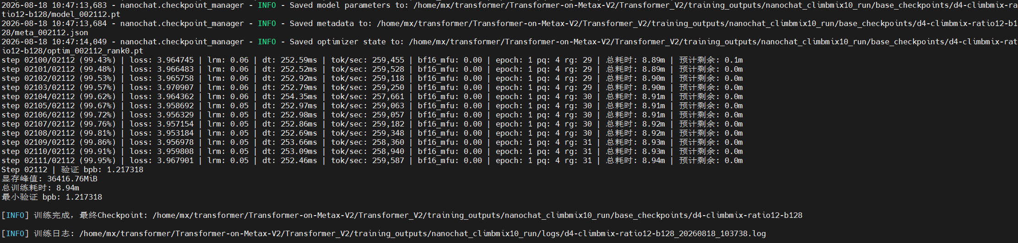
2112-Step 训练结束时直接完成验证与 checkpoint 保存
同一次正式运行同时给出训练结果、有限 Validation BPB 和三类保存路径
训练与验证证据
Checkpoint 保存证据
Step 02112｜Loss≈3.97｜BPB=1.217318｜8.94 min
model / meta / optimizer 已保存｜峰值显存 36416.76 MiB
同一次运行完成训练、独立验证和 checkpoint 保存，形成完整的 Task04 验收证据。

Slide 19
训练结束时直接保存 model、optimizer 和 metadata
三类状态在 Step 2112 一次写出，形成完整的训练保存记录
model_002112.pt
模型 state_dict
已经学到的参数
保存完成
optim_002112_rank0.pt
Step = 2112
三类文件已写出
BPB = 1.217318
优化器 state_dict
动量与统计量
训练结束时直接保存
Checkpoint 目录包含 model、optimizer 与 metadata
最终路径已输出｜metadata.step=2112
meta_002112.json
step / val_bpb / model_config
dataloader_state / min_val_bpb
模型权重保存学到的参数；优化器保存统计量；metadata 记录 Step、配置、数据位置与验证指标。

Slide 20
2112 Step 训练、独立验证和 checkpoint 保存均已通过
用 6 个问题检查是否真正理解训练闭环
1 两类架构的信息流怎样不同？
2 标签右移与 Causal Mask 分别解决什么？
3 Logits 怎样经过 Softmax 与 Cross-Entropy 形成 Loss？
4 nanochat 的一次 Step 在哪些文件中执行？
5 为什么必须使用独立验证分片？
6 为什么 checkpoint 需要 model + optimizer + metadata？
第四课交付
第五课起点
00–09 训练 / 6542 验证 → 2112 Step → Validation BPB=1.217318 → 完整 checkpoint
加载 checkpoint
Prompt / Sampling / KV Cache
第四课已完成训练、独立验证与 checkpoint 保存；第五课从已保存权重进入推理闭环。

Slide 21
六个问题的答案：把 Decoder-Only 训练闭环串起来
每个答案同时给出机制结论与可复核线索，便于回看前面的架构、训练和验收页面。
1
两类架构的信息流怎样不同？
2
标签右移与 Causal Mask 分别解决什么？
Encoder-Decoder：Encoder 双向读取源序列；Decoder 读取目标左侧，并用 Cross-Attention 读取 Encoder 输出。
Decoder-Only：条件与目标合并为单序列，只读取左侧上下文。
Label Shift：inputs 与 targets 错开一位，定义每个位置的下一个 Token。
Causal Mask：未来 Attention Score 设为 −∞，只允许读取过去和当前。
复核：谁读取谁？是否存在独立 Encoder 与 Cross-Attention？
一句话：前者定义答案，后者限制可见范围。
3
Logits 怎样形成 Loss？
4
nanochat 的一次 Step 在哪些文件中执行？
Softmax 将 Logits 变为概率 p；Cross-Entropy 用目标 Token 的概率计算 Loss = −log(p)。
目标概率越低，Loss 越大。
dataloader.py 产出 inputs、targets → gpt.py 计算 logits、loss → base_train.py 执行 backward、clip、step、eval → checkpoint_manager.py 保存状态。
复核：目标“来”的 p=0.378 时，Loss≈0.973。
执行顺序：数据 → 模型 → 优化与验证 → 保存。
5
为什么必须使用独立验证分片？
6
为什么 checkpoint 需要三类状态？
00–09 参与梯度更新；6542 只做 Forward 与 Validation BPB，不执行 Backward。
独立数据可避免泄漏，并检验模型的泛化能力。
model 保存参数；optimizer 保存 AdamW 状态；metadata 保存 step、配置、数据位置和验证指标。
三类状态齐全才能精确续训。
复核：训练结束得到有限 Validation BPB=1.217318。
复核：model_002112.pt + optim_002112_rank0.pt + meta_002112.json。
训练闭环：数据与标签 → 因果约束 → Loss → 参数更新 → 独立验证 → 完整 checkpoint

Slide 22
Thanks

